Slide 1

Základní škola a Mateřská škola Libáň, okres Jičín
Moderní škola 2010
VY_32_INOVACE_E 20-23 – Př4 – okolí lidských obydlí

Slide 2
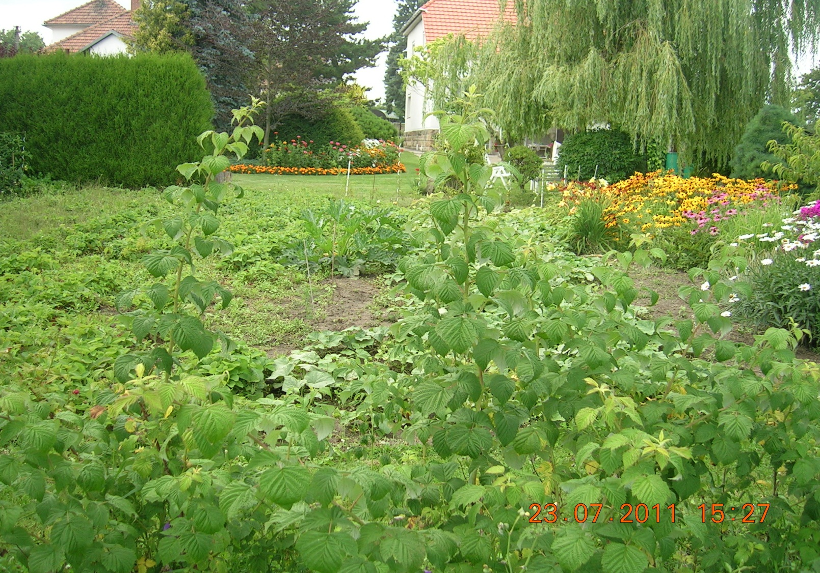
Společenstva okolí lidských obydlí

Slide 3
V okolí obydlí, zahrad a parků, člověk vysazuje užitkové a okrasné rostliny.
Je jich více než planě rostoucích rostlin. Jsou potravou volně žijících živočichů.
U lidských obydlí žijí především domácí zvířata.
Člověk vyšlechtil hospodářská zvířata pro užitek (krávy, kozy, ovce…). Některá chováme pro potěšení a radost (kočky, psy, křečky…) a musíme se o ně starat.
Někteří živočichové, kteří tu žijí člověku škodí (myši, potkani, holuby…).
Tato společenstva rostlin a živočichů jsou uměle vytvořeno člověkem.

Slide 4
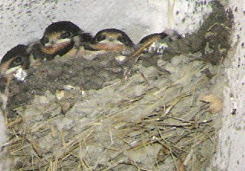
Vlaštovka obecná
- buduje otevřené miskovité hnízdo
uvnitř stavení
- má dlouhý vidlicovitý ocas, na čele
a hrdle rezavě rudou skvrnu
- je tažný pták

Slide 5
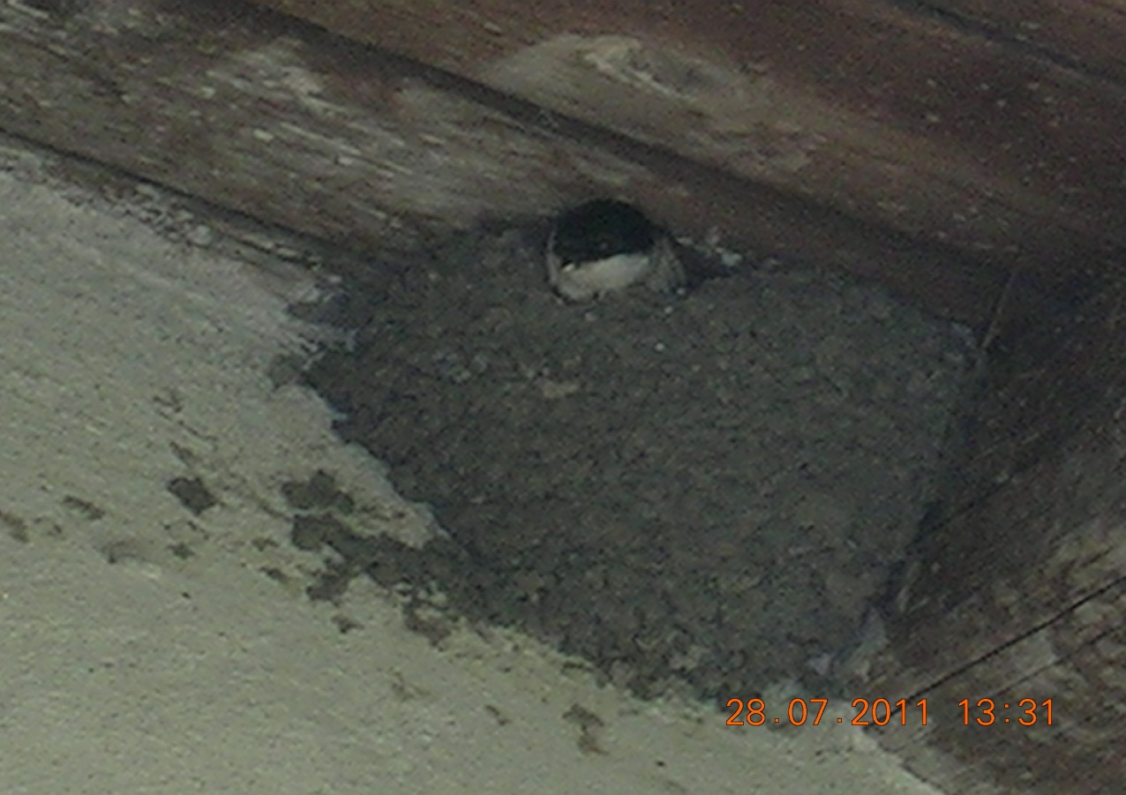
Jiřička obecná
žije i ve městě
hnízdo má polokulovité s malým otvorem a lepí je zvenčí domu
je tažný pták

Slide 6
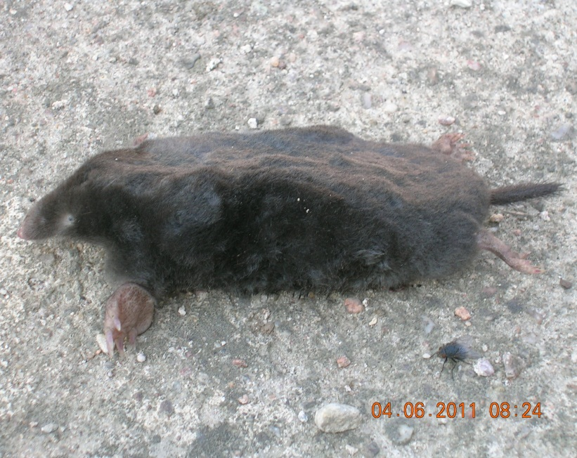
Krtek obecný
žije v podzemních chodbách, kde i hledá potravu
je hmyzožravec
má výborný čich a sluch
na záhonech škodí tím, že podhrabává rostliny
živí se hlavně žížalami a larvami hmyzu

Slide 7
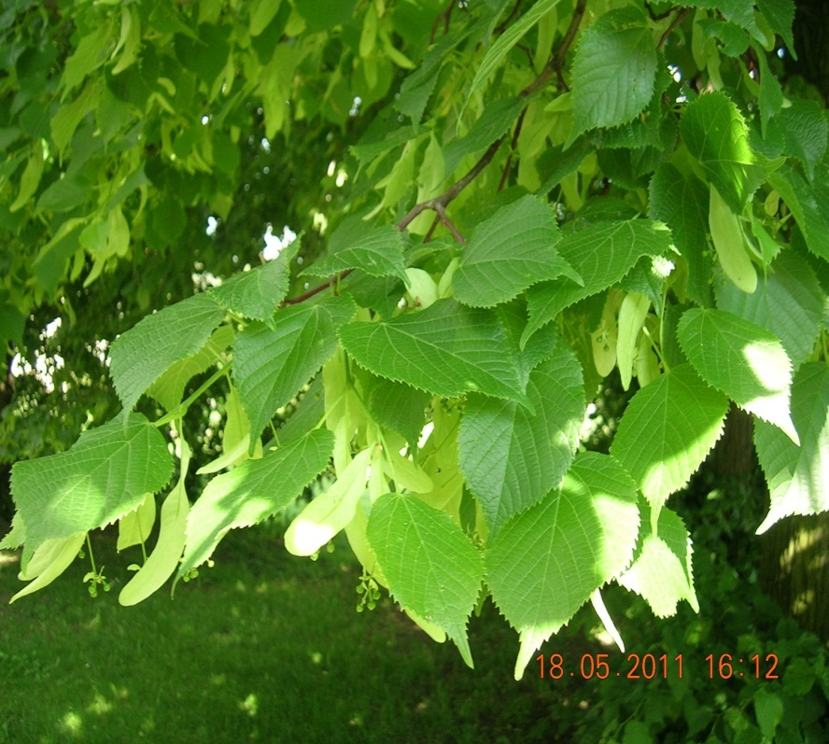
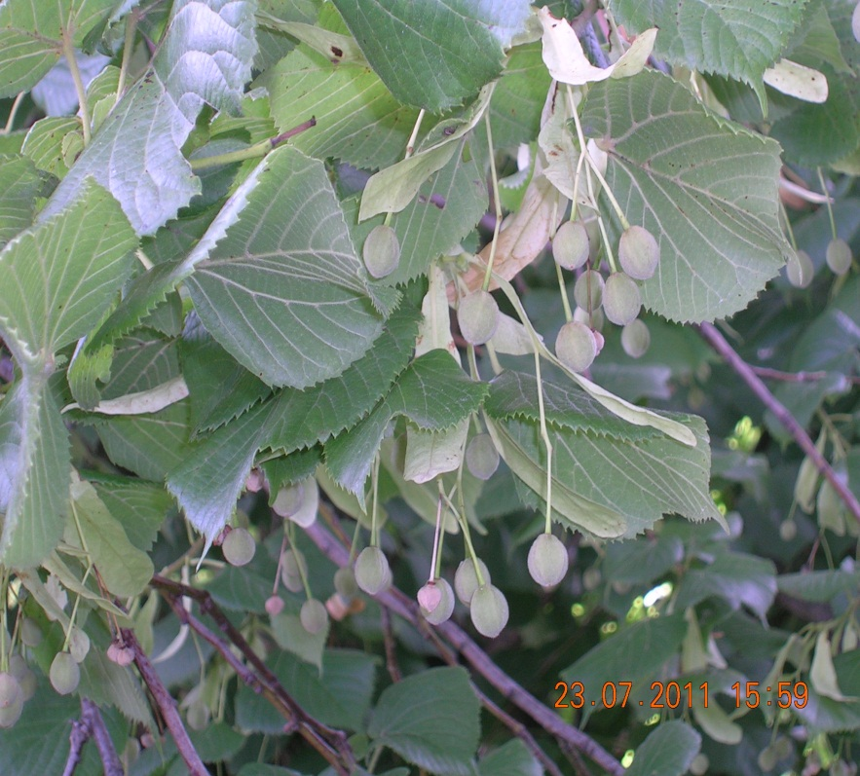
Lípa srdčitá
roste u cest, na návsích nebo v zahradách
dožívá se až 400 let
její květ je léčivý
je to náš národní strom

Slide 8
Použité obrázky:
[1] BOUCHNER, M.: Stopy zvěře. Praha, Ottovo nakladatelství - Cesty, 2003.
ISBN 80-7181-695-7
[2] KOŠKOVÁ, S.

